Slide 1
Algorithmes et programmation génétiques
Adapté de Jean-Christophe Routier et Michael Negnevitsky

Slide 2
Historique
Rechenberg (1963) : Stratégies évolutionnaires («Evolution strategies»). Utilisent la mutation des paramètres pour résoudre des problèmes d’optimisation
Holland (1975) : Algorithmes génétiques. Utilisent le croisement, la mutation et la reproduction d’individus
Koza (1992) : Programmation génétique. Permet de trouver le code informatique optimal pour résoudre un problème

Slide 3
Introduction
Les algorithmes génétiques (AG) font partie des algorithmes évolutifs
Adaptés à la recherche de solution dans un espace caractérisé par un grand nombre de dimensions et de minima locaux
Fondés sur la simulation des mécanismes de la sélection naturelle et de la génétique
processus d'évolution et d'adaptation en milieu naturel
Algorithmes d'exploration stochastique

Slide 4
Caractéristiques des AG
Les AG se distinguent des méthodes classiques (énumératives ou basées sur gradient) de recherche dans un espace d'états car ils :
  utilisent un codage des paramètres du problème
  travaillent sur une population et pas sur une unique situation
   éviter le piège d'un minimum local
  utilisent des valeurs de la fonction étudiée
   pas sa dérivée ni une fonction auxiliaire
  utilisent des règles de transition probabilistes
   pas déterministes

Slide 5
Principes
Modélisation :
  États de l'espace de recherche ⇒ chaînes de symboles :
        Les individus ou chromosomes
  Ensemble des individus ⇒ La population
  La population évolue au cours de la résolution
Evolution :
  On mesure l'adaptation (« fitness ») de chaque individu à l’espace de recherche
 adéquation comme solution
  D'une génération à l'autre, on cherche à conserver les individus les mieux adaptés pour les reproduire et appliquer à leur descendance des opérateurs génétiques

Slide 6
Évaluation, calcul de l’adaptation (1)
Dépend du problème.
Exemples possibles :
  comparaison d ’images nombre de pixels semblables
  contrôle d ’un robot nombre de chocs contre les murs
  classification nombre d ’exemples bien classés
  vie artificielle quantité moyenne de nourriture ingérée dans une simulation
  régression de fonction somme ou variance des erreurs sur un jeu d ’exemples

Slide 7
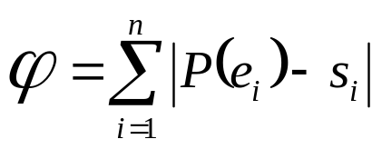
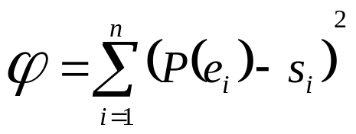
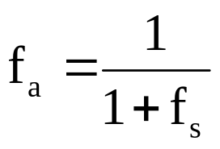
Évaluation, calcul de l’adaptation (2)
Fonctions d’adaptation usuelles :
  somme des erreurs absolues entre les valeurs calculées et valeur attendues en sortie, pour chacun des fitness cases :
  Somme des carrés des écarts entre valeur calculée et valeur attendue (« squared error ») :
  On utilise aussi la variance, l’écart-type, l’écart-type relatif
  Souvent on normalise la fonction d’adaptation :
  f_{s} est nul dans le cas idéal, >0 autrement

Slide 8
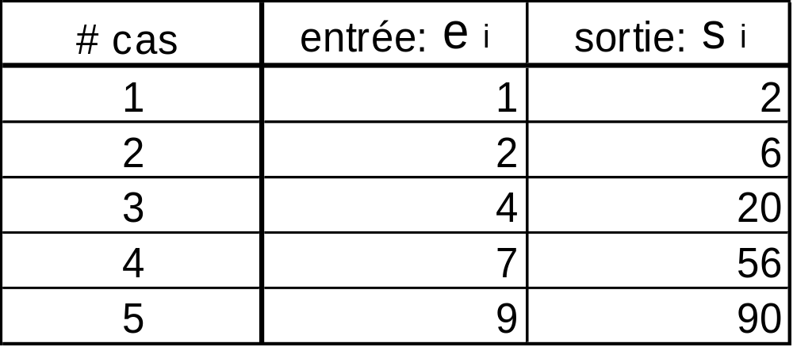
Évaluation, calcul de l’adaptation (3)
Exemple : régression symbolique /de fonction
  On recherche une fonction à une entrée et une sortie satisfaisant le tableau suivant :
Chaque ligne représente un exemple d ’apprentissage ou « fitness case » : pour chaque valeur en entrée, on connait la valeur de sortie que doit approximer au mieux le programme ; on va calculer le degré d’adaptation de ce dernier au fur et à mesure

Slide 9
Algorithme de base
génération 0
(population
aléatoire)
opérations génétiques
enfants conservés en
fonction de leur adaptation
génération 1
génération n :
individus les mieux adaptés =
meilleure approximation de la solution du problème

Slide 10
Algorithme

initialiser la population (générer aléatoirement une population de N
chromosomes x)
calculer le degré d'adaptation f(x) de chaque individu
Tant que non fini ou non convergence
reproduction des parents
sélectionner 2 individus à la fois
appliquer les opérateurs génétiques
calculer le degré d'adaptation f(x) de chaque enfant
sélectionner les survivants parmi les parents et les enfants
fin Tant que
conclure
peut être soumis à de nombreuses variantes

Slide 11
Les opérateurs génétiques
Les 3 plus courants :
reproduction : le nombre de descendants d'un chromosome suit son degré d'adaptation
 méthode de la roulette, du rang ou du tournoi
croisement (« crossover ») : 1-point ou 2-point
mutation
Les taux de croisement et de mutation appliqués lors de la genèse d'une nouvelle population sont des paramètres de l'algorithme
Le taux de mutation est généralement faible
On travaille généralement à population constante.

Slide 12
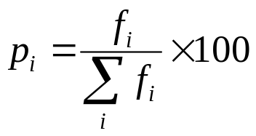
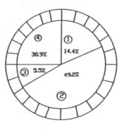
Méthode de la roulette
Pour chaque chromosome i on calcule son degré d'adaptation f_{i} et on pose :
On crée une roulette biaisée où chaque i occupe une portion p_{i}.
Pour déterminer les descendants d'une génération de taille n, il faut n tirages
exemple : maximiser f(x) =x² avec n= 4 pris dans [0, 31]
i chaîne f_{i} % total
1 01101 169 14.4
2 11000 576 49.2
3 01000 64 5.5
4 10011 361 30.9
Total 1170 100
Lors d'un tirage la chaîne 1 occupe 14.4% de la roue de loterie, il y a une probabilité de 0.144 que l'on obtienne une copie de cet individu

Slide 13
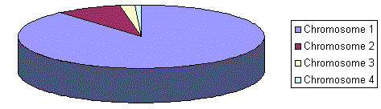
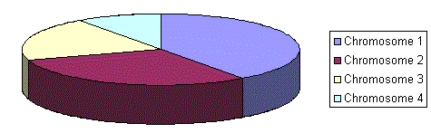
Méthode du rang
Les parents sont d`abord triés par ordre d’adaptation (valeur de f), en commençant par les moins performants :
Le plus faible a un score de 1,
Le deuxième plus faible a un score de 2
Le troisième plus faible a un score de 3
Etc.
On divise chaque score par la somme de tous les scores:
On procède ensuite comme pour la roulette ; la méthode donne plus de chance aux chromosomes les plus faibles d’être repêchés

Slide 14
Méthode du tournoi
Partant de la population de n chromosomes, on forme n paires au hasard et on détermine le vainqueur dans chacune par sa valeur de f. Dans les paramètres de l'AG, on détermine une probabilité de victoire du plus chromosome le plus fort, représentant sa chance d'être sélectionné par la suite. Cette probabilité doit être grande (entre 70% et 100%). A partir des n paires, on sélectionne ainsi n individus pour la reproduction.

Slide 15
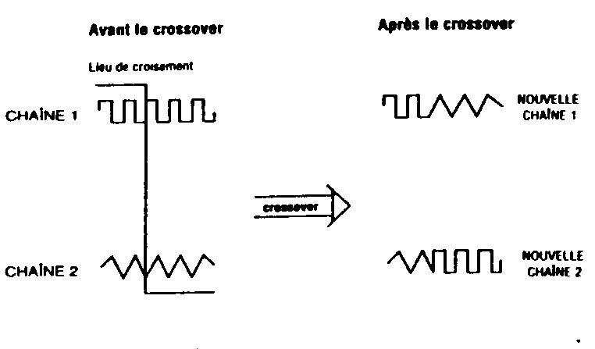
Le croisement
Espérance d’amélioration de nouvelles générations
Croisement à 1 point
  2 chromosomes de taille l.
  On choisit aléatoirement un entier k entre 1 et l-1.
  k représente le point de croisement des deux chaînes
On crée 2 nouveaux individus en échangeant les caractères des chaînes initiales compris entre k+1 et l
exemple : l=5 et k= 3
C₁ = 0 1 1 | 0 1
C₂ = 1 1 0 | 0 0
C_{1,2}
C_{2,1}
C₁ = 0 1 1 | 0 1
C₂ = 1 1 0 | 0 0
= 0 1 1 | 0 0
= 1 1 0 | 0 1

Slide 16
Le croisement
Croisement à 2 points
  2 chromosomes de taille l.
  On considère qu’ils forment chacun un anneau fermé et on choisit aléatoirement 2 entiers k₁ et k₂ compris entre 1 et l-1.
  k₁ et k₂ représentent les points de croisement des deux chaînes
On crée 2 nouveaux individus en échangeant les caractères des chaînes initiales compris entre k₁+1 et k₂
exemple : l=10, k₁= 1 et k₂=8
C₁ = 0 | 1 1 1 0 0 1 1 | 1 1
C₂ = 1 | 1 1 0 0 0 0 0 | 0 0
C_{1,2} = 1 | 1 1 1 0 0 1 1 | 0 0
C_{2,1} = 0 | 1 1 1 0 0 1 1 | 1 1

Slide 17
La mutation
Permet de sortir de minima locaux
Il s'agit de la modification aléatoire de la valeur d'un caractère de la chaîne
Pour un codage binaire, elle consiste simplement à changer un 0 en un 1
(et réciproquement)
Le taux de mutation est généralement choisi très faible (≈ 0.001)
 pour chaque caractère des descendants, probabilité de 1/1000 qu'il mute
Si la mutation joue un rôle secondaire (dû au taux faible), elle permet l'exploration de dimensions (éventuellement utiles), abandonnées (à tort) par le processus de sélection ou absentes de la population initiale.

Slide 18
La sélection
opérateurs
reproduction
sélection
génération g
+
descendants
génération g
génération g+1
On travaille à population constante
Plusieurs stratégies :
générationnelle : tous les descendants remplacent tous les parents
introduction du "generation gap" = pourcentage des parents remplacés
Quels individus conserver ?
il est naturel de conserver les mieux adaptés :
utilisation de la roulette biaisée
on garde strictement les meilleurs
la stratégie k-élitiste : on garde systématiquement les k meilleurs individus d'une génération sur l'autre

Slide 19
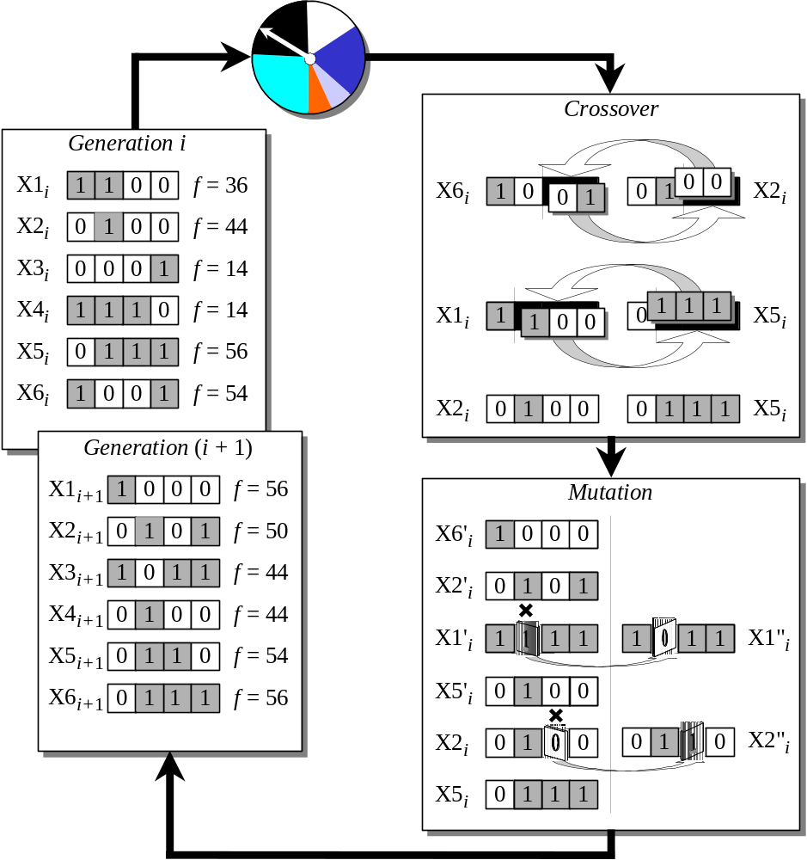
Cycle de vie d’un algorithme génétique

Slide 20
Initialisation des paramètres
Croisement
  La probabilité varie de 0 à 100% :
    0 % (pas de croisement) => clones parfaits
    100% => pas de clones
Mutation
  Probabilité variant de 0% à 100%
  Probabilité normalement faible (~1/1000)
Taille de la population
  Une petite taille limite l’exploration de l’espace
  Une grande taille réduit la vitesse de convergence

Slide 21
Exemple de variante de l'algorithme

n = taille de la population c = taux de croisement
l = nombre de caractères de chaque individu m = taux de mutation
initialiser une population (n individus)
calculer le degré d'adaptation de chaque individu
Tant que non fini ou non convergence
sélectionner les c×n meilleurs individus, les apparier et effectuer un
croisement pour obtenir les nouveaux individus
chacun des l caractères des nouveaux individus mute avec une
probabilité m
ne conserver que les n meilleurs individus
calculer le degré d'adaptation de chaque individu
fin Tant que
conclure

Slide 22
Exemple détaillé
optimiser f(x)=x² pour x entre 0 et 31 population de n= 4 individus
Choix du codage du paramètre : x codé en binaire sur l=5 caractères.
un individu ∈ {0,1}⁵
degré d'adaptation : on peut utiliser f directement dans ce cas.
génération initiale et pré-calculs
n°
attendus
chaîne
x
f
(
x
)
p_{i}
n
x
p_{i}
obtenus
1
0 1 1 0 1
13
169
0,14
0,58
1
2
1 1 0 0 0
24
576
0,49
1,97
2
3
0 1 0 0 0
8
64
0,06
0,22
0
4
1 0 0 1 1
19
361
0,31
1,23
1
Total
1170
1
4
4
moyenne
293
max
576

Slide 23
Exemple détaillé
Croisement
individu
partenaire
position
obtenu
x
f
(
x
)
croisement
0 1 1 0 | 1
2
4
0 1 1 0 | 0
12
144
1 1 0 0 | 0
1
4
1 1 0 0 | 1
25
625
1 1 | 0 0 0
4
2
1 1 | 0 1 1
27
729
1 0 | 0 1 1
3
2
1 0 | 0 0 0
16
256
Total
1754
Moyenne
439
Max
729
Mutation
On essaie une mutation de 0,001 et rien n'est modifié.
Il faut maintenant sélectionner les survivants et recommencer

Slide 24
Pourquoi ça marche ?
un caractère d'un individu
une information
=
échange d'informations entre individus
formation de nouveaux "points de vue"
(par destruction)
croisement =
=
éviter l’oubli de caractéristiques
la mutation = dimension aléatoire
sortir d'un minimum local
reproduction
et
sélection
favoriser les informations présentes dans les individus les mieux adaptés

Slide 25
Théorème des schémas
On peut montrer que la place réservée (i.e. le nombre de représentants) aux individus dont l'adaptation est supérieure à la moyenne augmente exponentiellement au fil des générations.
On appelle schéma un motif de chaîne dans lequel le joker * remplace indifféremment un 1 ou un 0.
1**00* et 1*****
1**00* et 1*****
110001
et
101000
sont présents dans les individus
Les schémas
L'algorithme a pour conséquence la conservation au cours des générations des schémas les mieux adaptés.
On comprend bien que :
Le schéma 1**1* a moins de chance d'être transmis que le schéma **11*, même si ils apparaissent dans le même individu (10110).
(longueur utile des schémas)

Slide 26
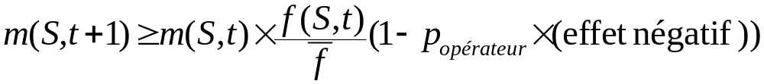
Donc :
les informations représentés par des portions de chaînes (gènes) seront plus facilement transmises
et les "meilleures" portions seront peu à peu sélectionnées et assemblées au sein d'un même (ou de quelques) individu(s).
Le théorème des schémas indique que :
les schémas les mieux adaptés apparaissent avec une occurrence exponentiellement croissante au cours des générations.
si m(S,t) est le nombre d'occurrences du schéma S à la génération t.
probabilité de survie due aux opérateurs
f=fitness

Slide 27
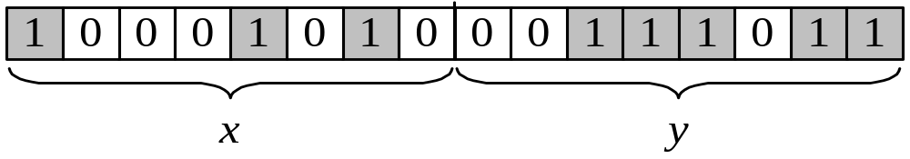
Un exemple plus évolué
On veut trouver le maximum de la fonction :
où x et y varient entre −3 et 3.
La première étape consiste à représenter les variables du problème sous forme de chromosomes : x et y sont écrit sous forme de deux chaînes binaire concaténées de m bits chacune (m=8 dans l’exemple) :

Slide 28

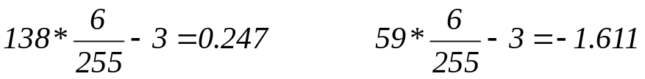
Ensuite, on fixe la taille de la population de chromosomes (e.g. N=6) et on génère une population initiale.
L’adaptation de chaque chromosome est alors calculée en plusieurs étapes :
  La chaîne de 16 bits est séparée en deux mots de 8 bits :
  Les deux mots sont convertis en décimal :
  Les résultats sont convertis de l’intervalle [0,255] à [-3,3]
  L’adaptation du chromosome est alors donnée par
  f (0.247,-1.611)

Slide 29
On répète l’étape précédente pour chaque chromosome avant de passer aux transformations génétiques.
Pour trouver le maximum de la fonction, on utilisera une probabilité de croisement de 0.7 et une probabilité de mutation de 0.001. Le nombre de générations est fixé à 100 (l’algorithme génétique créera au plus, 100 générations de chromosomes avant de s’arrêter).

Slide 30
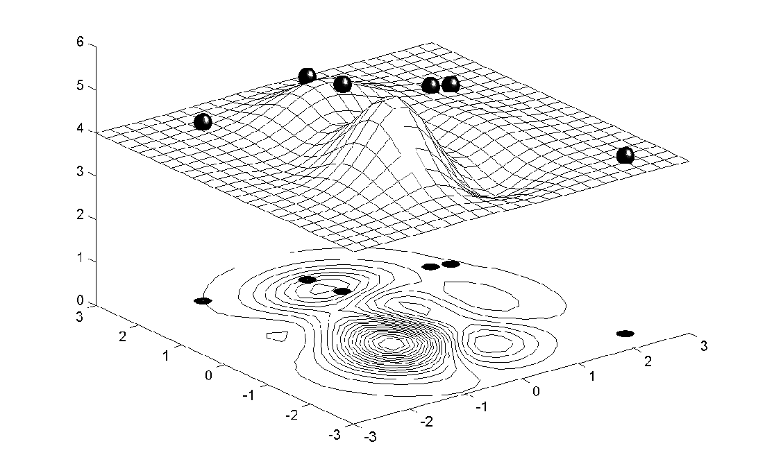
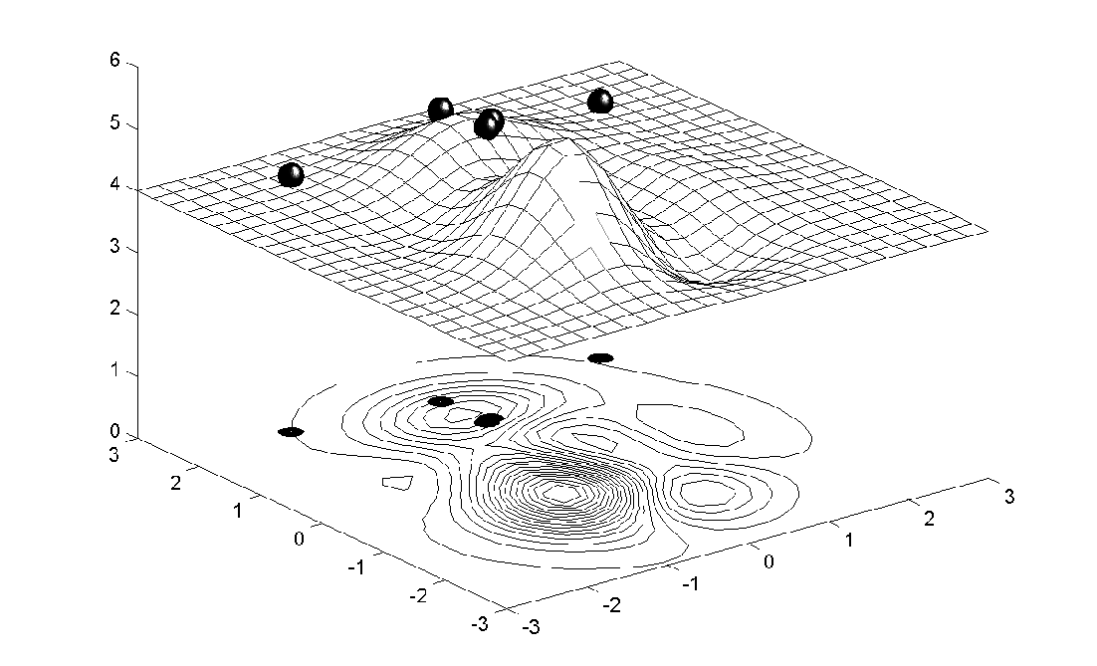
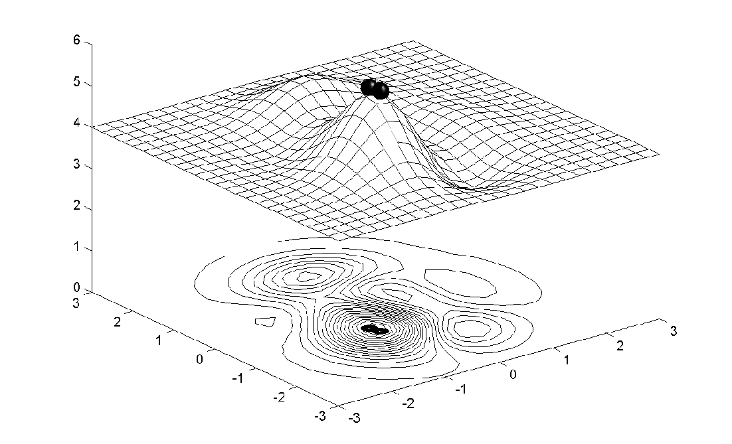
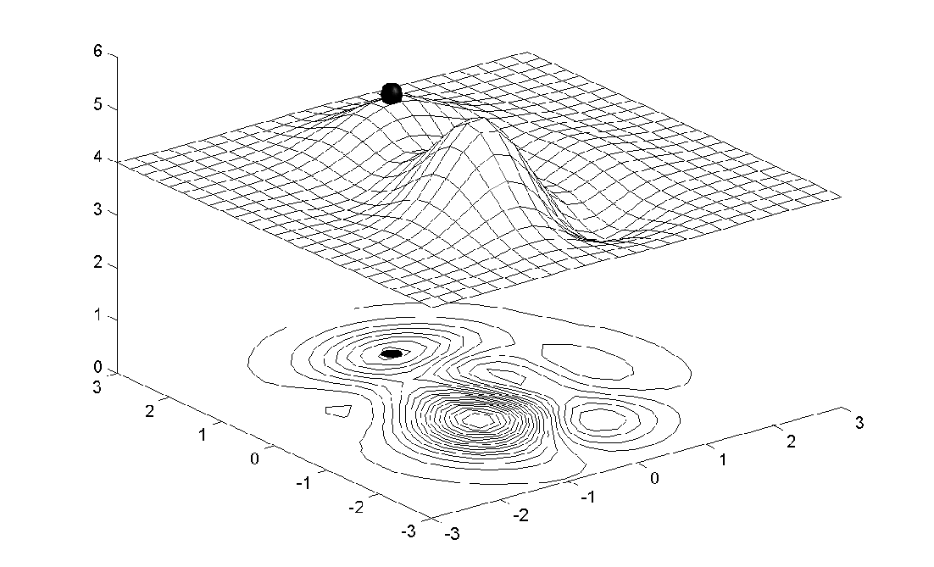
Positions de la population de chromosomes sur la surface de la fonction f(x,y)
Initiale 1ère génération
Maximum local Maximum global

Slide 31
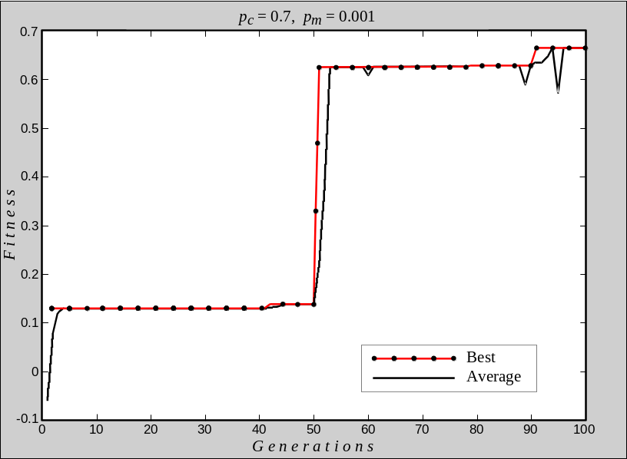
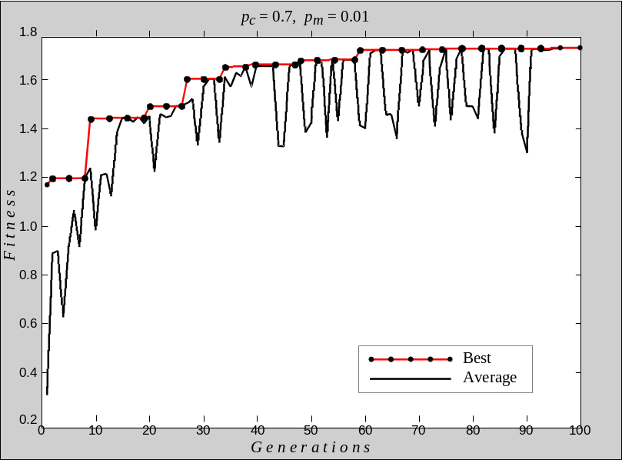
Courbe de performance pour 100 générations de 6 chromosomes
Maximum local Maximum global
p_{c}=prob. Croisement ; p_{m}=prob. mutation

Slide 32
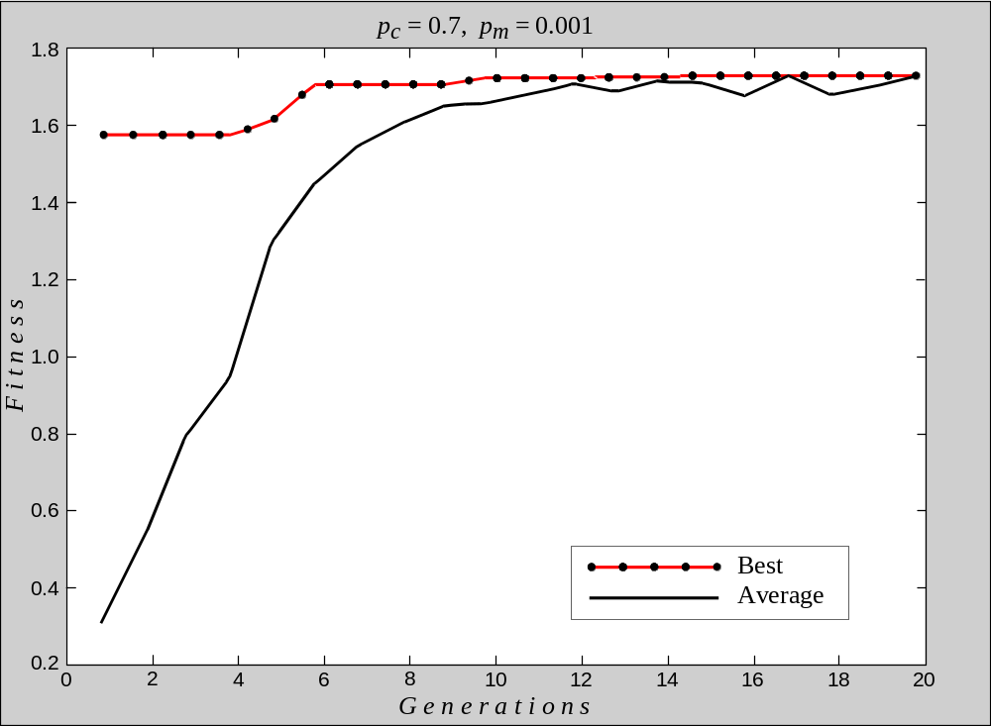
Courbe de performance pour 20 générations de 60 chromosomes

Slide 33
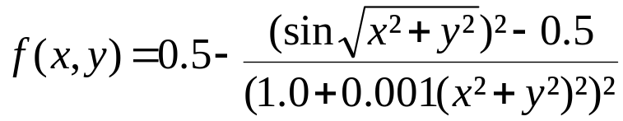
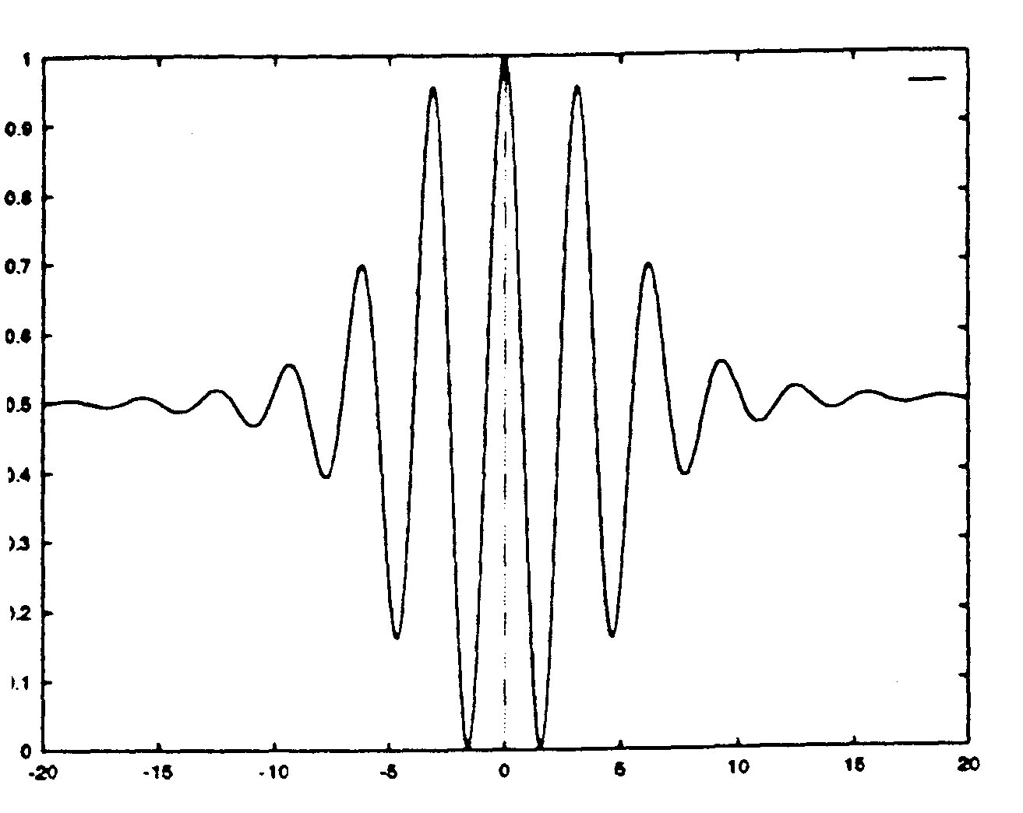
Un autre exemple
(P. Preux)
Choix du codage :
2 variables : 2 parties de chaîne
précision du calcul
(l = nb caractères par variable)
on divise l'intervalle de recherche en 2^{l} parties
codage d'un intervalle par code de Gray

Slide 34
Résultats
Chaque variable est codée sur 30 bits (chromosomes de 60 bits)
L'intervalle de recherche est [-5.12 , 5.12] pour chacune des variables, ce qui donne une précision de l'ordre de 10⁻⁸.
Expérience avec les paramètres :
croisement : 0.6 - mutation : 0.001 - stratégie élitiste
Sur 10000 évaluations, au moins 95% des chromosomes convergent vers une bonne approximation de la solution dans 30% des expériences.
Commentaires :
les mutations influent sur le fait que l'on n'obtient pas (0 ; 0)
une augmentation du taux de croisement améliore le résultat
une augmentation du taux de mutation dégrade les résultats
si codage binaire : même qualité de résultats
une stratégie non élitiste pénalise la vitesse de convergence.

Slide 35
Étapes de développement d’un algorithme génétique
1. Spécification du problème, définition des contraintes et des critères d’optimalité ;
2. Encodage du domaine du problème sous forme de chromosome ;
3. Définition de la fonction d’adaptabilité pour évaluer la performance du chromosome ;
4. Définition des opérateurs génétiques ;
5. Application de l’algorithme et réglage fin subséquents des paramètres.

Slide 36
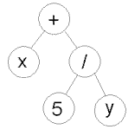
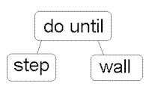
Encodage
Codage binaire (données binaires)
  Chromosome A 101100101100101011100101
  Chromosome B 111111100000110000011111
  Problème du sac à dos
Codage de permutation (données entières)
  Chromosome A 1 5 3 2 6 4 7 9 8
  Chromosome B 8 5 6 7 2 3 1 4 9
  Problème du voyageur de commerce
Codage par valeur (type de données quelconque)
Chromosome A 1.2324 5.3243 0.4556 2.3293 2.4545
Chromosome B ABDJEIFJDHDIERJFDLDFLFEGT
Chromosome C (back),(back),(right),(forward),(left)
Calcul des poids d’un réseau
Codage par structure
Structure d’arbre

Slide 37
Programmation génétique

Slide 38
La programmation génétique
Algorithmes évolutionnaires plus récents (travaux de John Koza dans les années 90).
PG parcourt l’espace des programmes à la recherche de celui hautement adapté à la solution d’un problème donné.
Tout programme d’ordinateur est une séquence d’opérations (fonctions) appliquées à des valeurs (arguments) ; les différents langages de programmation diffèrent par les type d’instructions et d’opérations, en plus de constructions syntaxiques différentes.
PG manipule les programmes à l’aide d’opérateurs génétiques, ils sont traités comme des données à transformer qui, une fois modifiées, deviennent de nouveaux programmes. Un langage bien adapté à ce genre de manipulations est LISP.

Slide 39
LISP 101
Langage à structure de données de type orienté-symbole. Les structures de bases sont les atomes et les listes.
Un atome est le plus petit élément indivisible dans la syntaxe de LISP (e.g. le nombre 21, le symbole X ou la chaîne de caractères “Ceci est une chaîne”).
Une liste est un objet composé d’atomes et/ou d’autres listes.
Les listes de LISP sont écrites comme une collection ordonnée d’items entre une paire de parenthèses.
Ainsi, la liste
(− (* A B) C)
demande de soustraire deux arguments, la liste (*A B) et l’atome C. Mais d’abord, il faut multiplier les atomes A et B.

Slide 40
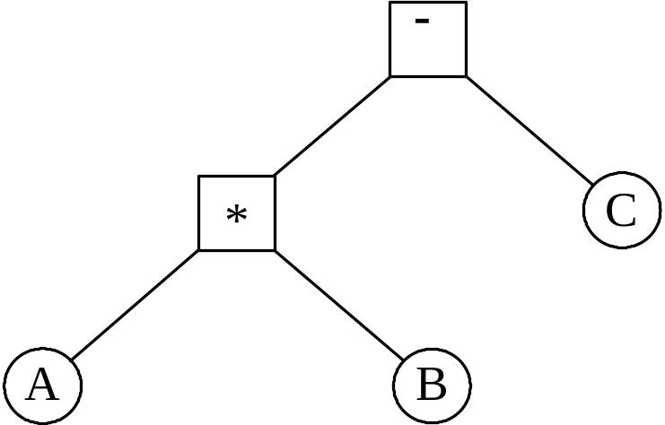
LISP 101
Les atomes et les listes sont appelés des expressions symboliques ou « S-expression ».
Toutes les données et tous les programmes sont des S-expressions, ce qui permet au langage de traiter les programmes comme des données.
En particulier, les programmes en LISP peut s’auto-modifier ou générer de nouveaux programmes, ce qui rend le langage attirant pour la programmation génétique.
Toute S-expression peut être représentée par un arbre.
S-expression (− (*A B) C)

Slide 41
Comment appliquer la programmation génétique
Avant d’appliquer la programmation génétique à un problème, il faut accomplir cinq étapes préliminaires :
1. Définir les terminaux
  Entrées du programme
2. Choisir les fonctions à utiliser
  Opérations arithmétiques, expressions de programme, sous programmes, fonctions mathématiques, etc.
3. Définir la fonction d’adaptation
  Souvent une fonction d’erreur
4. Choisir les paramètres d’exécution
  Même que pour GA
5. Choisir la méthode de sélection du meilleur résultat
  Généralement le meilleur programme à un instant donné

Slide 42
Population initiale
On fixe une profondeur maximale pour les arbres.
Création d’arbres aléatoires par 2 méthodes principales :
  « grow » : chaque nœud est tiré dans l ’ensemble {terminaux} + {fonctions}
      les arbres sont de forme irrégulière
  « full » : on ne peut tirer un terminal que lorsque l’on est à la profondeur maximum
      arbres équilibrés et « pleins »
Une synthèse, la méthode « ramped half & half » :
  on va générer équitablement des arbres de profondeurs régulièrement échelonnées :
  2, 3, 4, …, maximum
  à chaque profondeur, une moitié est générée par la méthode « full », l ’autre par la méthode « grow »
      L ’objectif est d ’obtenir plus de variabilité dans la population. C’est la méthode préférentielle actuellement.

Slide 43
L’adaptation et la sélection
Le choix de la fonction d’adaptation se fait de manière similaire aux AGs
On retrouve aussi les méthodes de sélection utilisées dans les AGs :
  sélection proportionnelle au degré d’adaptation, avec normalisation éventuelle (« scaling »)
  sélection basé sur le rang de l ’individu dans la population (« ranking »)
  sélection par tournoi : la plus courante, car rapide et facilement parallélisable

Slide 44
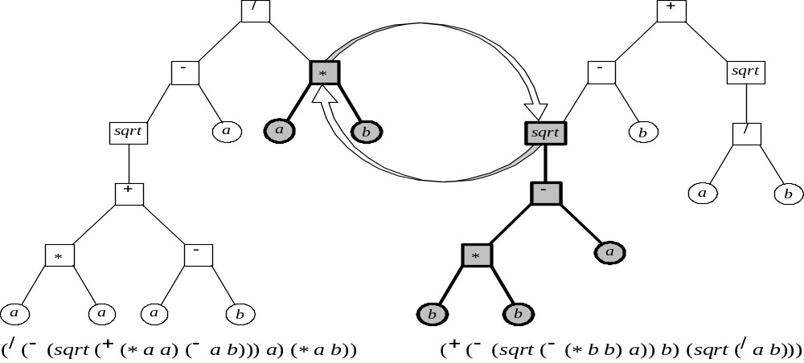
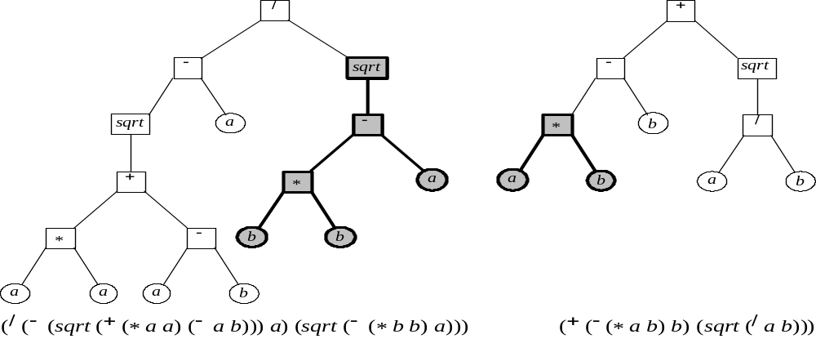
Opérateurs Génétiques : Croisement

Slide 45
Opérateurs Génétiques : Mutation
+
+
1
2
IF
1
2
-
>
3
4
X
X
TIME
10
Destruction d ’un sous-arbre
Remplacement par un sous-arbre aléatoire, créé comme lors de la génération de la population initiale.

Slide 46
Note sur les opérateurs génétiques
Le croisement ou la mutation sont susceptibles de transformer n’importe quel sous-arbre argument d’une fonction.
  Les fonctions doivent être capables d ’accepter toutes sortes de valeurs en argument, et il est préférable qu ’elle aient toutes le même type de valeur de retour (propriété de clôture)
  Exemple : remplacer la division standard par la division « protégée » qui renvoie 0 ou un grand entier en cas de division par 0.

Slide 47
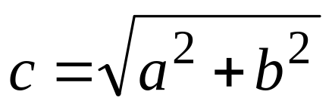
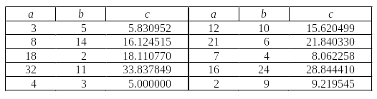
Un exemple de mise en œuvre
On veut trouver un programme qui calcule la fonction
On dispose des 10 cas d’adaptation suivants, choisis au hasard parmi les domaines des variables a et b :

Slide 48
Les 5 étapes préliminaires
Identification des terminaux : a et b
Choix des fonctions à utiliser : +, -, *, / et sqrt
Définition de la fonction d’adaptabilité : somme des erreurs quadratiques sur tous les cas entre le résultat calculé et celui donné par le tableau précédent
Paramètres : Taille de la population et nombre de générations
Méthode de sélection du meilleur programme : le meilleur à chaque génération.
Une fois ces étapes franchies, on génère au hasard une population initiale de programmes candidats et on part le cycle de reproduction on appliquant les opérations de croisement, mutation et clonage à chaque génération

Slide 49
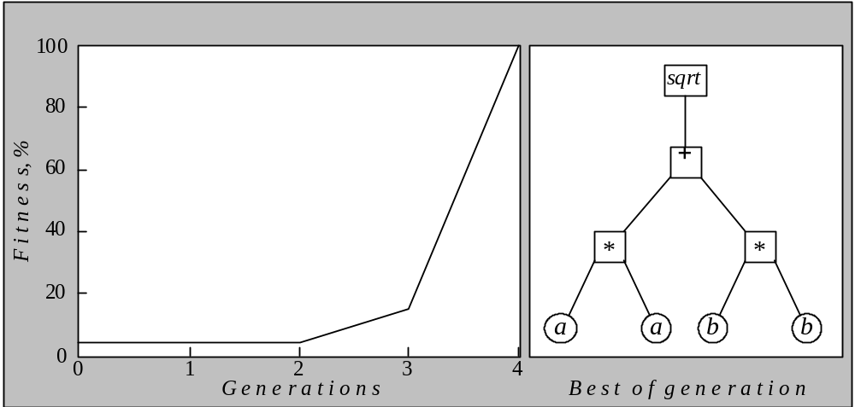
Historique de la meilleure s-expression
L’algorithme converge vers la bonne solution en 5 itérations

Slide 50
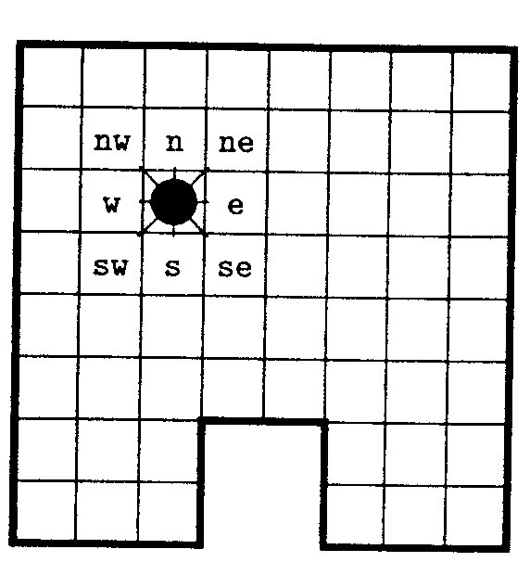
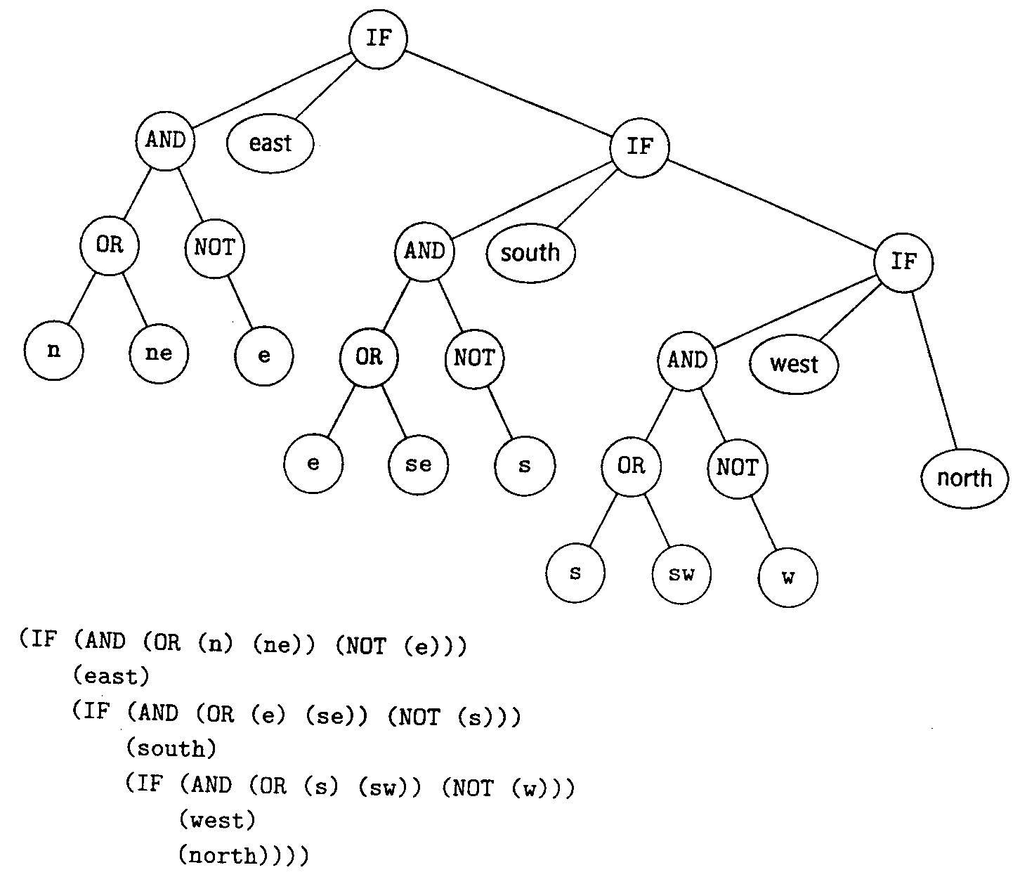
Un exemple plus évolué
le Problème :
un programme solution
Un robot doit suivre le contour indiqué; trouver la suite d’instructions à suivre.
Les fonctions autorisées :
if/3
and/2 or/2 not/1
north south east west (déplacements)
s se sw e ne nw n w (tests d'obstacles ≈ capteurs)
Ref.: Artificial intelligence : A new Synthesis par Nils J. Nilsson

Slide 51
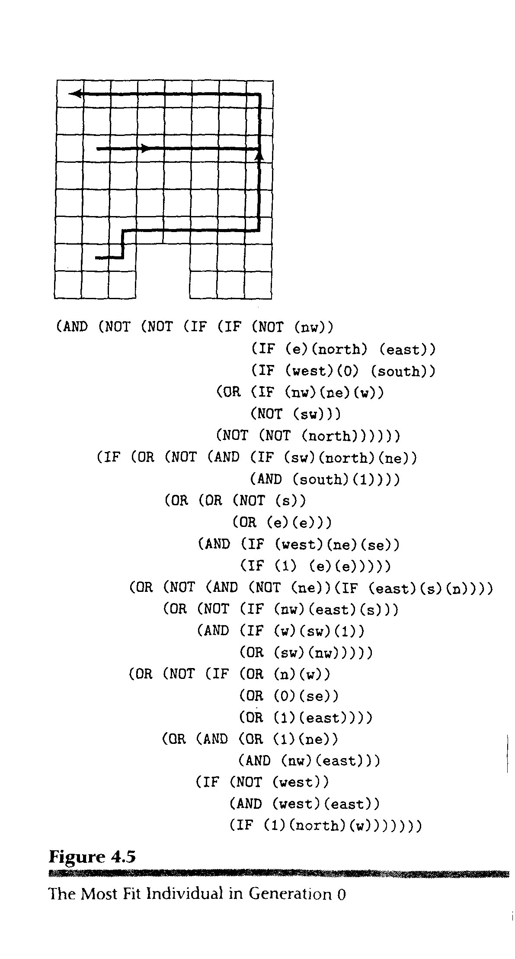
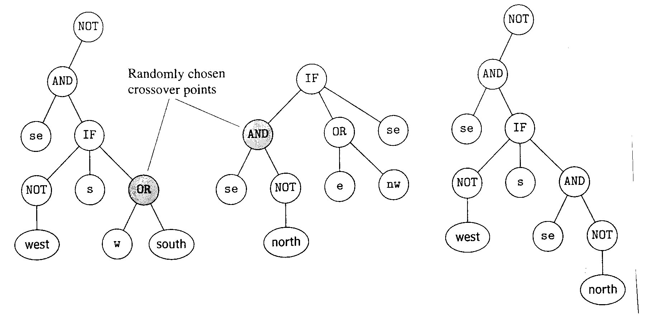
population = 5000 individus (initialement aléatoire)
sélection par
  tournoi (10%)
  croisement (90 %)
Adaptation : on teste le programme sur 10 essais
valeur = nbre cas du contour explorées (max = 320)
opération de croisement

Slide 52
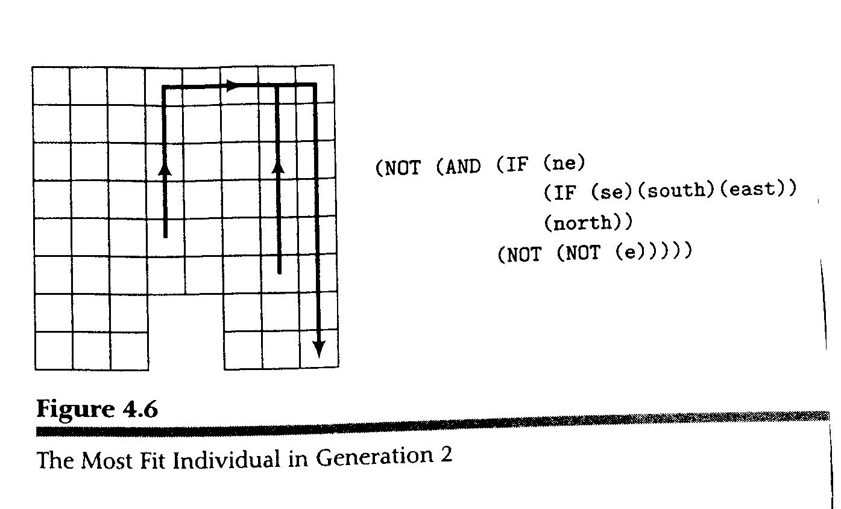
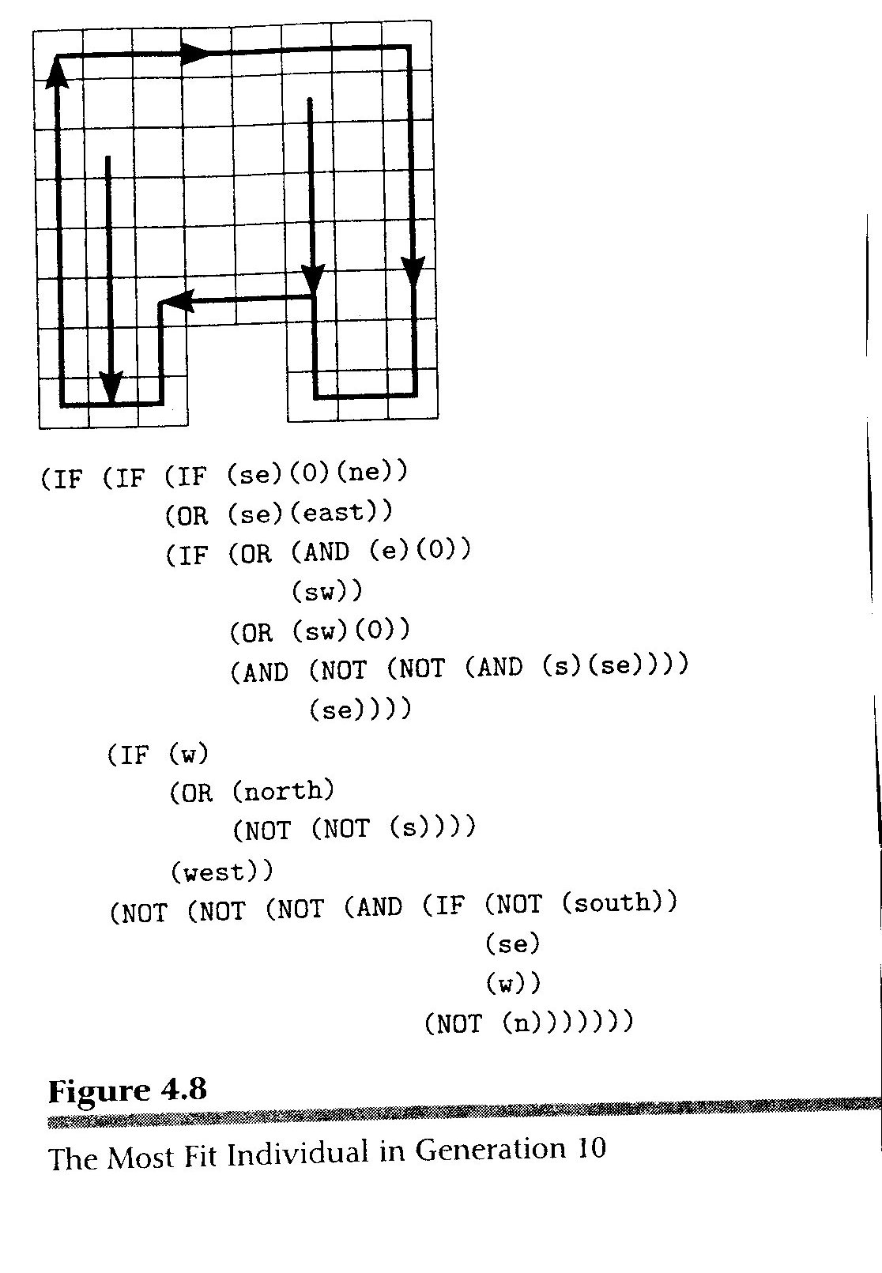
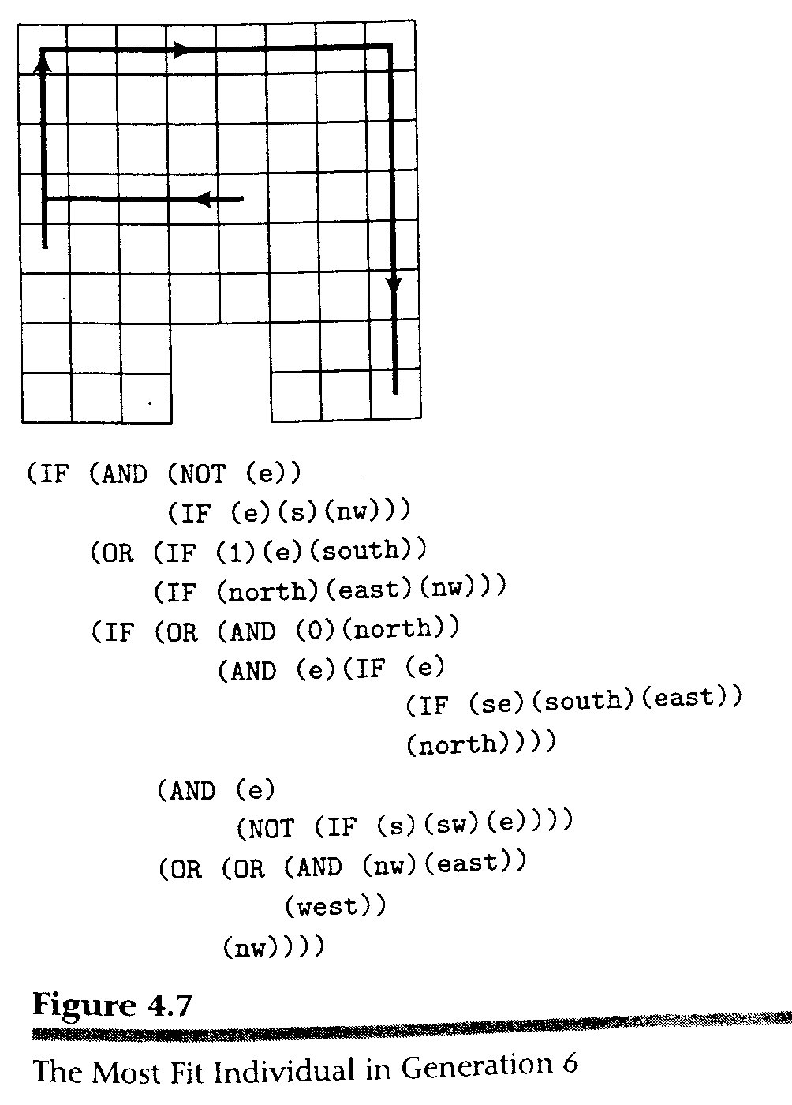
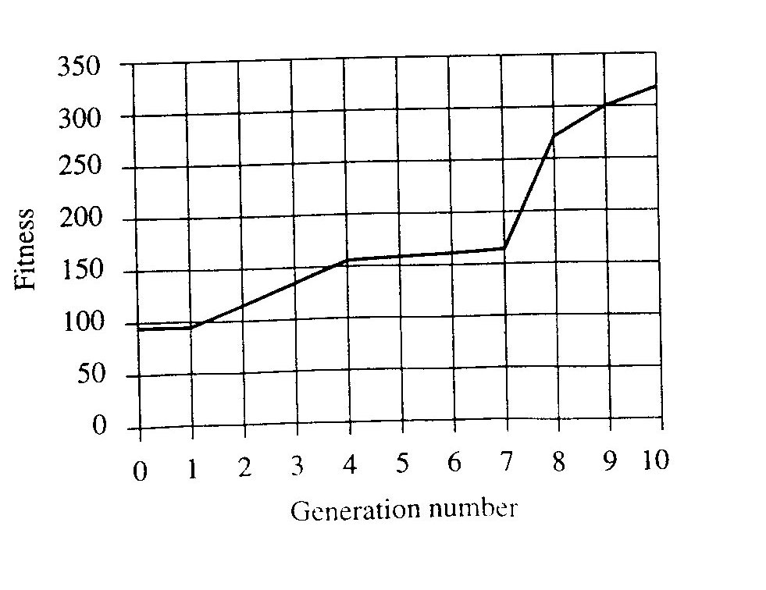

Slide 53
Avantages de la PG sur les AG
Approches évolutionnaires similaires, mais PG n’est pas restreint à des chromosomes de longueur fixée à priori.
Les éléments des expressions peuvent être de complexités différentes en comparaison des éléments dans les chaînes utilisées dans les AG.
Comme dans AG, la représentation du problème en termes de chromosomes n’est pas évidente et peut mener à des fausses solutions si mal faite.

Slide 54
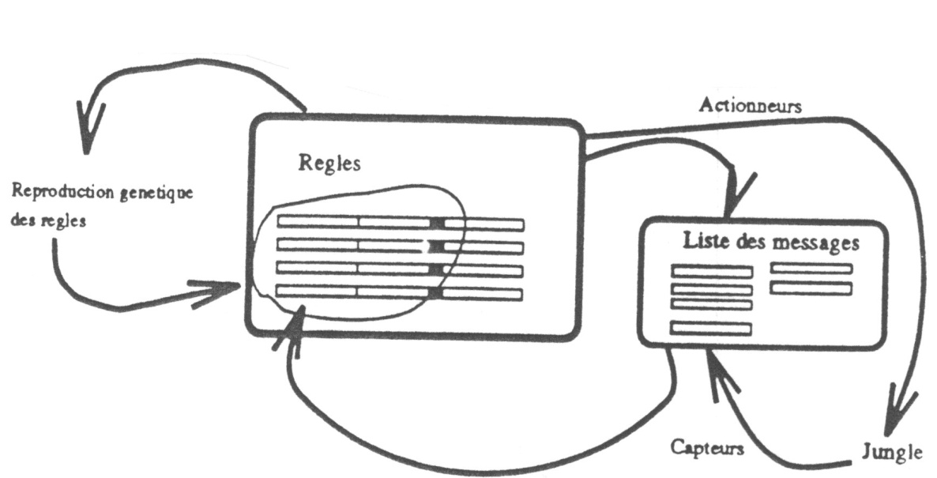
Classifieurs apprentissage par AG et systèmes experts génétiques
chromosome = classifieur ∈ {0,1,*}^{2l}
= règle = condition (∈{0,1,*}^{2l} ) + conclusion (∈{0,1}^{l})
zone de mémorisation des messages (à la tableau noir)
message ({0,1}^{l}) = résultat du déclenchement d'une règle
génération par un AG de nouvelles règles
sélection des classifieurs les plus utiles et disparition des moins intéressants

Slide 55
Principe
La condition d'un classifieur joue le rôle d'un filtre (*=joker), si un message correspond, le classifieur est alerté.
Un classifieur alerté est susceptible d'envoyer un message s’il est activé.
Le choix du (ou des) classifieur(s) activé(s) se fait par un système d'enchères où le crédit d'une règle est proportionnel à sa force (i.e. son degré d'adaptation, son importance).
Lorsqu'un message est utilisé, le montant des enchères relatives à son exploitation est mis au crédit de la règle qui l'a produit.
Régulièrement un AG produit de nouveaux classifieurs.
La force d'une règle donne son degré d'adaptation (pour l'AG).
Seule une partie des règles est remplacée et la sélection utilise le plus souvent une roulette biaisée.
Les nouvelles règles introduites participent alors aux enchères suivantes, etc.

Slide 56
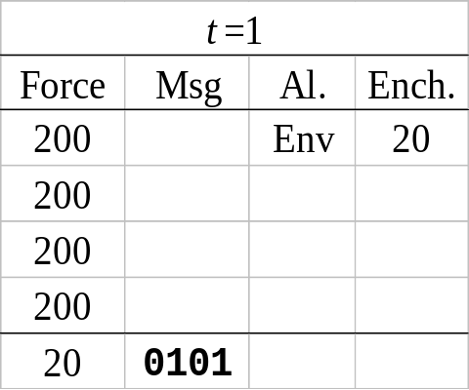
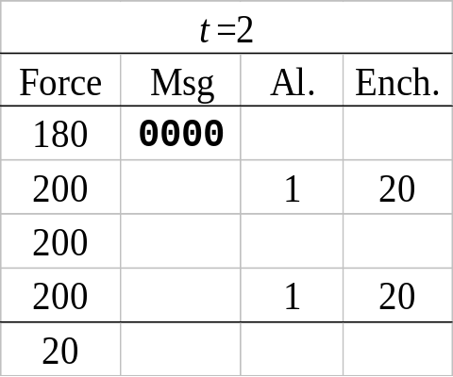
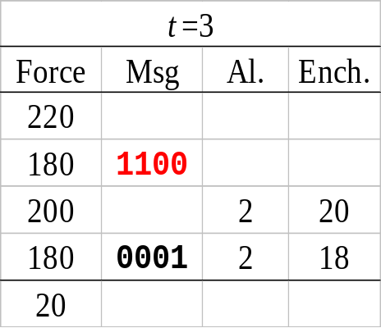
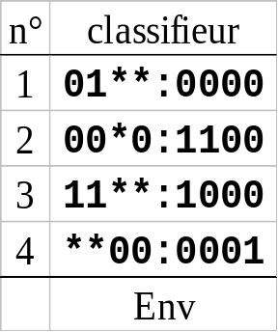
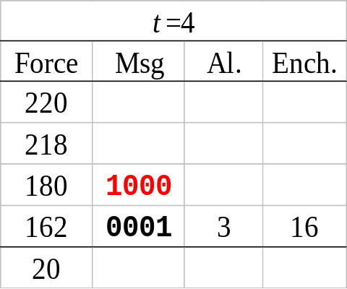
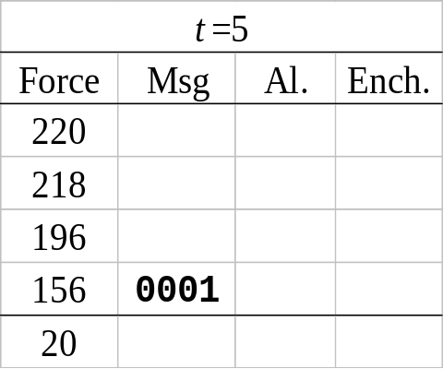
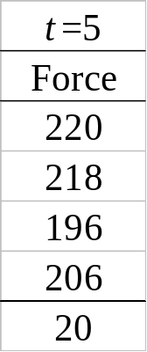
Enchères ("bucket brigade")
prime dernier actif
50

Slide 57
Applications
Tri (Kinnear), gestion de caches (Paterson et al.), compression de données (Nordin et al.), ...
Reconnaissance d’images (Robinson et al.), classification d’images (Zao), traitement d’images satellitaires (Daïda), ...
Prédiction de séries temporelles (Lee), génération d ’arbres de décisions (Koza), datamining (Raymer), …
Classification de segments d’ADN (Handley), de protéines (Koza et al.), ...
Synthèse de circuits électroniques (Koza),
Planification de déplacements de robot (Faglia et al.), évitement d ’obstacles (Reynolds) , mouvement de bras robotisés (Howley), …
Modélisation en mécanique (Schoenauer et al.), …

Slide 58
Quelques pointeurs
Références
  Genetic Programming I,II & III, 1992, 1994, 1998, John Koza et al.
  Genetic Programming: an introduction, 1998, Banzhaf et al.
  Advances in Genetic Programming I,II, 1994 Kinear, 1996, Angeline et al.
  Machine Learning, Tom Mitchell, 1996
  Artificial intelligence : A new Synthesis, Nils J. Nilsson, 1998
Logiciels
ftp://ftp.io.com/pub/genetic-programming/code/
  koza-book-gp-implementation.lisp
http://garage.cp.msu.edu:software/lil-gp

